Slide 1
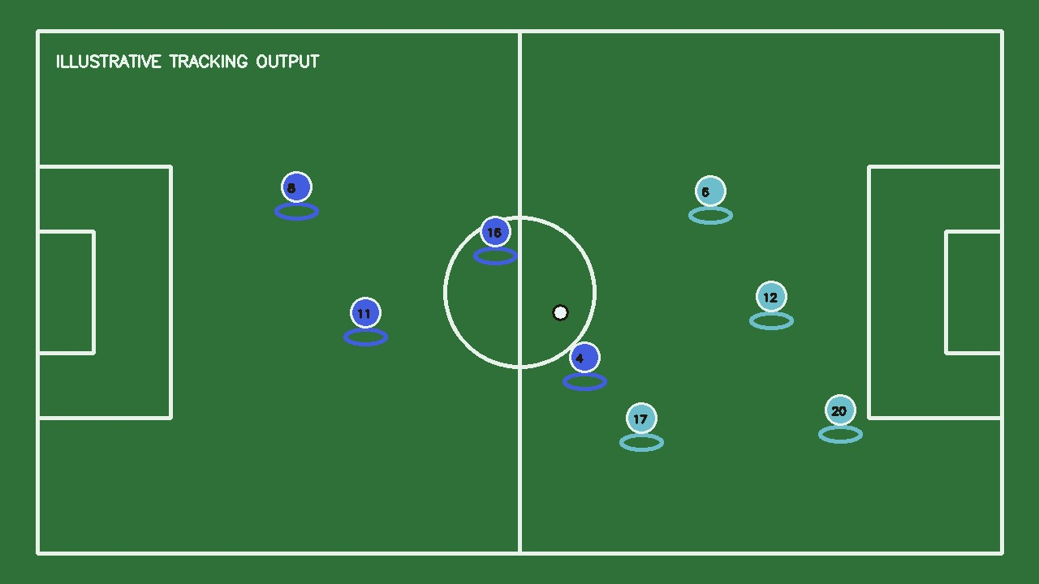
ՆԱԽԱԳԾԻ ՆԵՐԿԱՅԱՑՈՒՄ / COMPUTER VISION
Ֆուտբոլային խաղի
տեսավերլուծություն
Տեսանյութից՝ հայտնաբերում, հետևում և խաղային գնահատումներ
Streamlit • YOLO • ByteTrack
ԱՍԵԼ
Այս նախագիծը վերլուծում է ֆուտբոլային տեսանյութը և արդյունքը ցույց տալիս նշագրված տեսանյութով։

Slide 2
01 / ՆՊԱՏԱԿ
02
Ի՞նչ խնդիր է լուծում նախագիծը
Մուտք
Վերլուծություն
Ելք
Ֆուտբոլային տեսանյութ
Կադրերը մշակվում են հերթականությամբ՝ առանց ձեռքով յուրաքանչյուր խաղացողին նշելու։
Համակարգիչն ավտոմատ գտնում և հետևում է խաղի հիմնական օբյեկտներին։
Ստանում ենք նշագրված MP4՝ խաղացողների ID-ներով և մոտավոր խաղային ցուցանիշներով։
ԱՍԵԼ
Մուտքը տեսանյութն է, իսկ ելքը՝ կադրերի վրա հայտնաբերումներն ու գնահատումները ցույց տվող նոր տեսանյութը։

Slide 3
02 / ԸՆԹԱՑՔԸ
03
Տեսանյութը՝ 5 հասկանալի քայլով
1
2
3
4
5
Վերբեռնում
YOLO
ByteTrack
Խաղային գնահատում
MP4 արդյունք
Ֆայլ, FPS, առաջին կադր
Խաղացող, մրցավար, գնդակ
Նույնականացում կադրերի միջև
Թիմ, տիրություն, շարժում
Նշագրում և ցուցադրում
Կարևոր
Վերբեռնման պահին մոդելը չի մարզվում․ այն արդեն ուսուցված քաշերով կատարում է հայտնաբերում և հետևում։
ԱՍԵԼ
Ասա այս հոսքը՝ վերբեռնումից մինչև MP4։ Հիշիր՝ վերլուծությունը inference է, ոչ թե ուսուցում։

Slide 4
03 / ԻՐԱԿԱՆ ԱՐԴՅՈՒՆՔ
04
Ի՞նչ է երևում մշակված կադրում
Շրջաններ և ID
Հայտնաբերված խաղացողներ
Գնդակի նշիչ
Ընտրված գնդակի դիրք
Խաղային overlay
Տիրության բաժին,
արագություն և հեռավորություն
ԱՍԵԼ
Սա նախագծի մշակած տեսանյութից կադր է․ ցույց տուր ID-ները, գնդակի նշիչը և ցուցանիշները։

Slide 5
04 / ՄԵԹՈԴ
05
Ինչպե՞ս են ստացվում գնահատումները
Թիմ և գնդակի տիրություն
Շարժում և հեռավորություն
1. Խաղացողների մարզաշապիկների գույները խմբավորվում են 2 թիմի։
2. Գնդակի դիրքը համեմատվում է խաղացողների ոտքերի դիրքերի հետ։
3. Ամենամոտ խաղացողը կարող է գնահատվել որպես տիրող։
1. Optical flow-ը գնահատում է տեսախցիկի շարժումը։
2. Տեսադաշտի 4 կետի չափաբերումն օգնում է դիրքը փոխարկել դաշտի կոորդինատների։
3. Կադրերի միջև փոփոխությունից ստացվում են մոտավոր արագություն և հեռավորություն։
Գույների տարբերակում
K-Means
Դաշտի չափաբերում
Perspective transform
ԱՍԵԼ
Թվերը մոտավոր են․ դրանց ճշտությունը կախված է տեսախցիկից, հայտնաբերումից և դաշտի չափաբերումից։

Slide 6
05 / ՏՎՅԱԼՆԵՐ ԵՒ ՓՈՐՁ
06
Ի՞նչ ստուգեցի և ի՞նչ արդյունք ստացա
ROBOFLOW DATASET • V1
YOLOv8n • 20 EPOCH • MPS
663
Validation mAP50–95
նկար
lr 0.001
0.4272
15,798
վավեր bbox
lr 0.01 • ընտրված
0.4378
Train 612 · Val 38 · Test 13
Պիտակների բացակայություն / սխալ՝ 0
Ընտրվածի test mAP50–95 • 0.4421
Test հավաքածուն՝ ընդամենը 13 նկար
ԱՍԵԼ
Երկու YOLOv8n learning-rate փորձ ավարտվեց։ Test-ը փոքր է, դրա արդյունքը անկայուն է։

Slide 7
06 / ՍԱՀՄԱՆԱՓԱԿՈՒՄՆԵՐ
07
Արդյունքները ներկայացնում եմ ազնվորեն
Փոքր test
Չավարտված փորձ
Չափաբերում
13 նկարից ստացված չափանիշը բավարար չէ լայն ընդհանրացման պնդման համար։
YOLOv8s-ի ուսուցումը կանգ առավ՝ սկավառակի ազատ տարածքի պակասի պատճառով։
Արագությունն ու հեռավորությունը կախված են տեսախցիկի տեսանկյունից և դաշտի 4 կետից։
Հաջորդ քայլեր
Ազատել պահեստը → ավարտել մյուս փորձերը → բարելավել դաշտի չափաբերումը
ԱՍԵԼ
Մի թաքցրու սահմանափակումները․ ասա, որ մոդելների ամբողջական համեմատությունը դեռ ավարտված չէ։

Slide 8
07 / ԱՄՓՈՓՈՒՄ
08
Մի նախադասությամբ՝ նախագծիս մասին
«Համակարգը ֆուտբոլային տեսանյութը վերածում է
հայտնաբերումներով և խաղային գնահատումներով նշագրված MP4-ի»
Վերբեռնում
→
Հայտնաբերում և հետևում
→
Նշագրված արդյունք
Շնորհակալություն
ԱՍԵԼ
Ամփոփիր մեկ նախադասությամբ, նշիր սահմանափակումը, հետո անցիր հարցերին։

